Slide 1
Chapter 4 Linked Lists

Slide 2
Outline
Implementation stack by Linked Lists

Slide 3
Implementation stack by Linked Lists
實作出一個有插入和刪除功能的Stack
實作步驟
建立node的結構(struct)
主要三個function
插入: void push
刪除: int pop
Stack是否為空的: int isEmpty

Slide 4
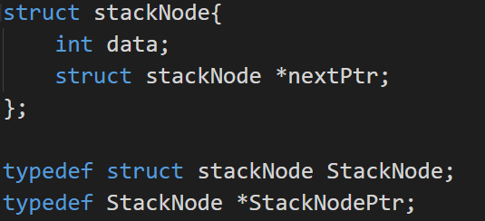
Implementation stack by Linked Lists
建立node的結構(struct)

Slide 5
Implementation stack by Linked Lists
插入: void push
在程式中以動態的方式來配置一個 StackNode型態大小的記憶體
判斷是否有可用的記憶體
如果有: 執行插入
如果沒有: 輸出警告

Slide 6
Implementation stack by Linked Lists
插入: void push

Slide 7
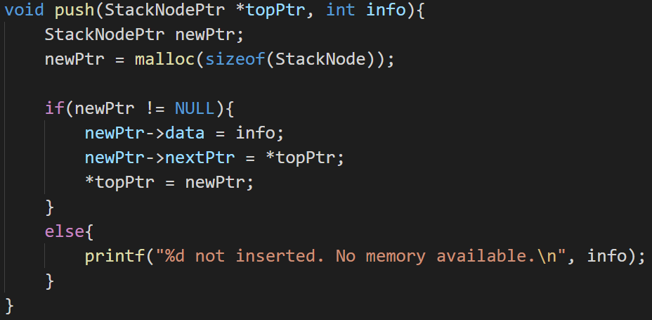
Implementation stack by Linked Lists
插入: void push
1
2-1
2-2

